Slide 1
L’alimentazione nelle degenerazioni retiniche.
Enzo Spisni, Unit of translational Physiology and nutrition. University of Bologna
Prof. Enzo Spisni e Dott.ssa Sheri Shahaj

Slide 2
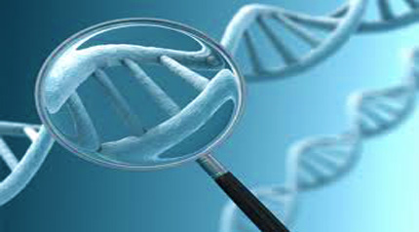
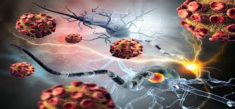
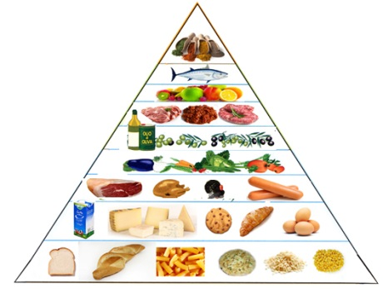
Esposoma, alimentazione ed espressione genica
Alimentazione
ESPOSOMA
Predisposizione genetica
Ambiente interno
(infiammazione cronica)
Ambiente esterno generale
Alterazione della espressione genica

Slide 3
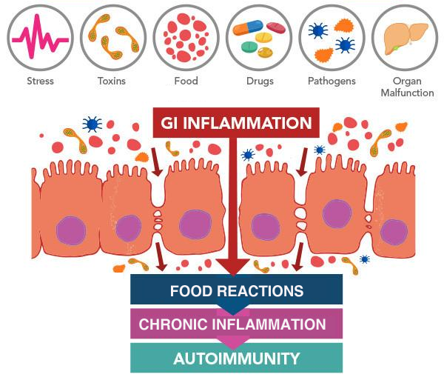
Il concetto di barriera intestinale
Stress
Tossine
Proteine
Farmaci
Microbiota

Slide 4
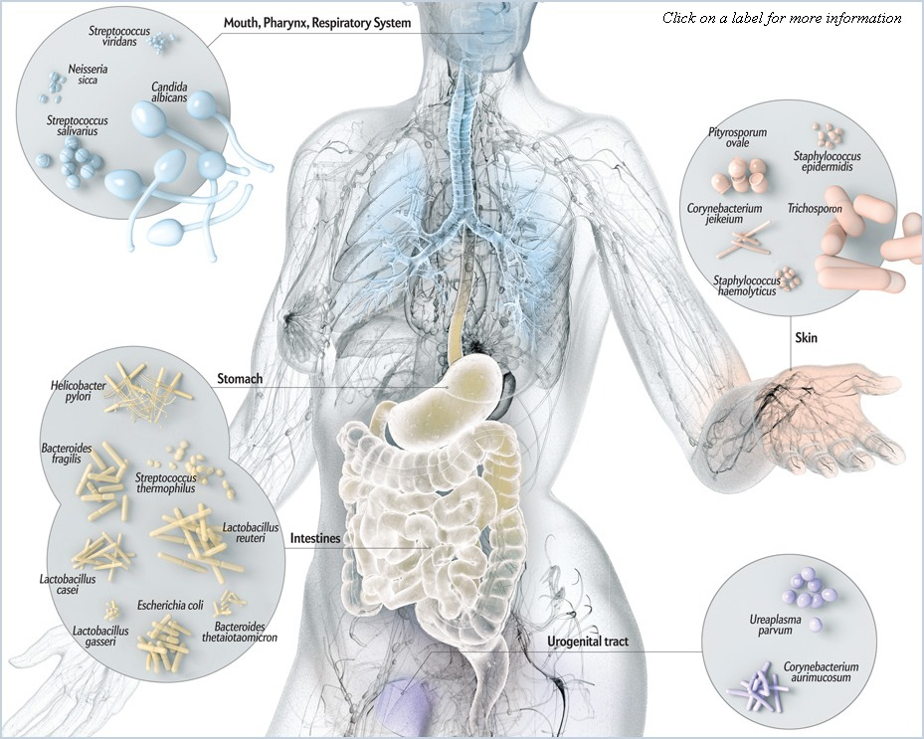
Il microbiota intestinale
Dal microbiota alla salute complessiva il passo è breve…

Slide 5
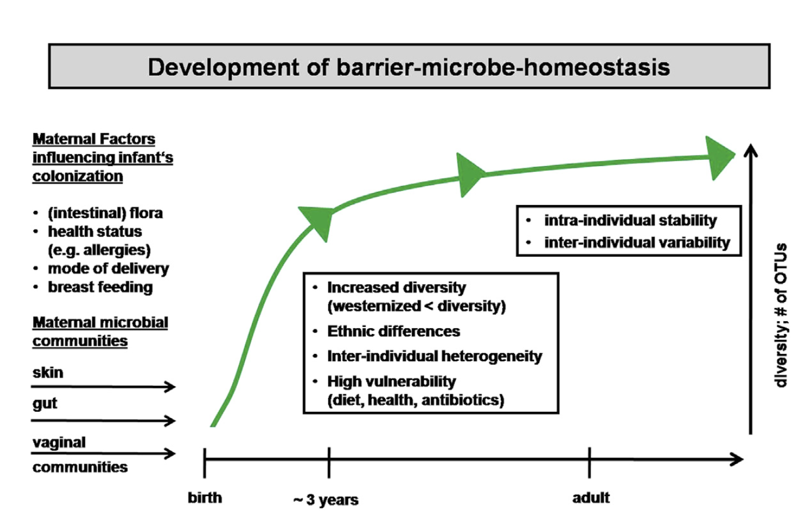
Lo sviluppo del microbiota
SVILUPPO DELLA BARRIERA INTESTINALE
Fattori materni (allattamento)
Esposizioni ambientali
Alimentazione (fibra, varia, Med)
Stato di salute
Raggiungimento della stabilità
Aumento della diversità (occidentalizzazione)
Elevata vulnerabilità a dieta, antibiotici ed ambiente

Slide 6
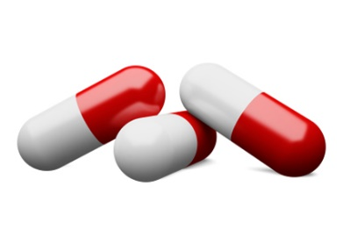
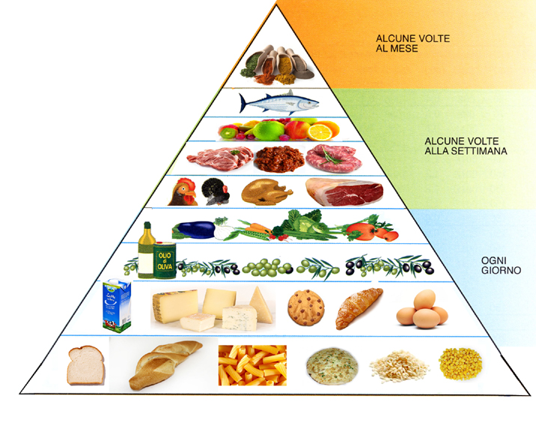
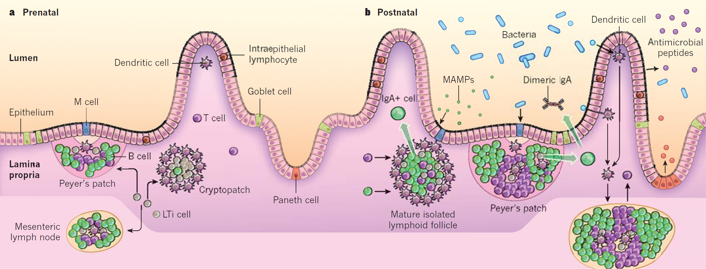
Lo sviluppo corretto del microbiota ed i fattori di rischio
Antibiotici
(non necessari)
Dieta americana

Slide 7
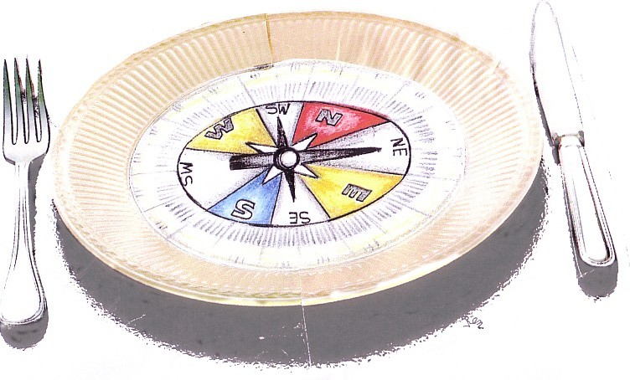
Studio dei diari alimentari dei pazienti oftalmologici

Slide 8
enzo.spisni@unibo.it
sheri.nutry@gmail.com

